Slide 1

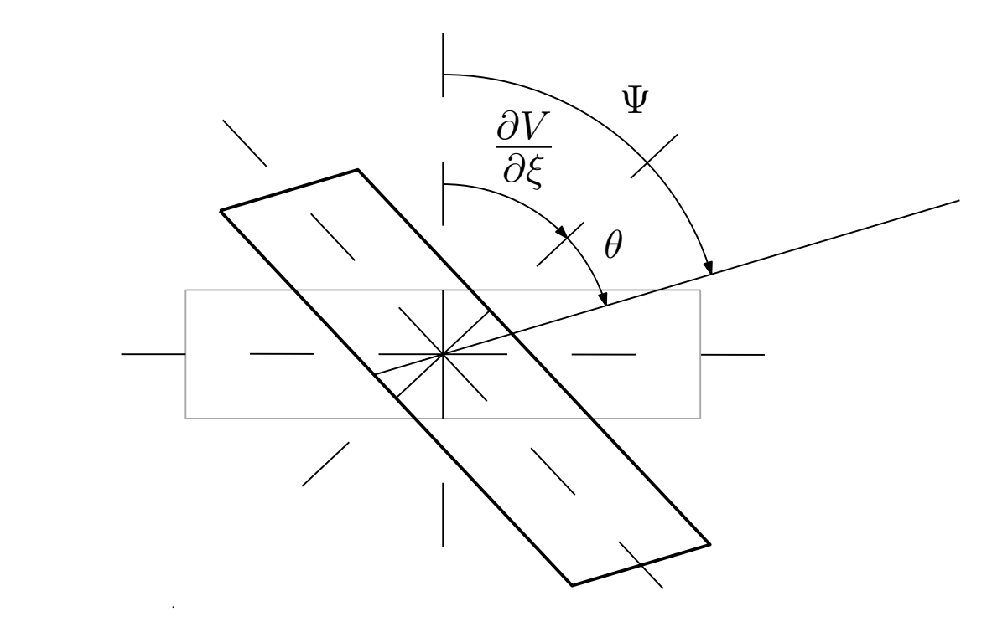



2ª Escola Brasileira
de Dinâmica de Rotores
17 E 18 DE SETEMBRO DE 2026 • UBERLÂNDIA | MG
TÍTULO DO ARTIGO
Primeiro autor¹, Segundo autor, Terceiro autor
¹Instituição do primeiro autor, e-mail do primeiro autor
INTRODUÇÃO
RESULTADOS E DISCUSSÃO
Bordalo et al. (1989)
Chang and Pakzad (2013)
(Coimbra, 1978)
(Sparrow and Chukaev, 1980)
Inserir texto de introdução, inserir texto de introdução, inserir texto de introdução, inserir texto de introdução, inserir texto de introdução, inserir texto de introdução, inserir texto de introdução.
Inserir texto de introdução, inserir texto de introdução, inserir texto de introdução, inserir texto de introdução, inserir texto de introdução, inserir texto de introdução, inserir texto de introdução.
Inserir texto de introdução, inserir texto de introdução, inserir texto de introdução, inserir texto de introdução, inserir texto de introdução, inserir texto de introdução, inserir texto de introdução.
Inserir texto de introdução, inserir texto de introdução, inserir texto de introdução, inserir texto de introdução, inserir texto de introdução, inserir texto de introdução, inserir texto de introdução.
Inserir texto de introdução, inserir texto de introdução, inserir texto de introdução, inserir texto de introdução, inserir texto de introdução, inserir texto de introdução, inserir texto de introdução.
Inserir texto de introdução, inserir texto de introdução, inserir texto de introdução, inserir texto de introdução, inserir texto de introdução, inserir texto de introdução, inserir texto de introdução.
Inserir texto de introdução, inserir texto de introdução, inserir texto de introdução, inserir texto de introdução, inserir texto de introdução, inserir texto de introdução, inserir texto de introdução.
Inserir texto de resultados e discussão, inserir texto de resultados e discussão, inserir texto de resultados e discussão, inserir texto de resultados e discussão, inserir texto de resultados e discussão, inserir texto de resultados e discussão, inserir texto de resultados e discussão, inserir texto de resultados e discussão.
Inserir texto de resultados e discussão, inserir texto de resultados e discussão, inserir texto de resultados e discussão, inserir texto de resultados e discussão, inserir texto de resultados e discussão, inserir texto de resultados e discussão, inserir texto de resultados e discussão, inserir texto de resultados e discussão.
Figura. Figura Exemplo.
MÉTODOS
Inserir texto sobre métodos, inserir texto sobre métodos, inserir texto sobre métodos, inserir texto sobre métodos, inserir texto sobre métodos, inserir texto sobre métodos, inserir texto sobre métodos, inserir texto sobre métodos.
Inserir texto sobre métodos, inserir texto sobre métodos, inserir texto sobre métodos, inserir texto sobre métodos, inserir texto sobre métodos, inserir texto sobre métodos, inserir texto sobre métodos, inserir texto sobre métodos.
Inserir texto sobre métodos, inserir texto sobre métodos, inserir texto sobre métodos, inserir texto sobre métodos, inserir texto sobre métodos, inserir texto sobre métodos, inserir texto sobre métodos, inserir texto sobre métodos.
Inserir texto sobre métodos, inserir texto sobre métodos, inserir texto sobre métodos, inserir texto sobre métodos, inserir texto sobre métodos, inserir texto sobre métodos, inserir texto sobre métodos, inserir texto sobre métodos.
Inserir texto sobre métodos, inserir texto sobre métodos, inserir texto sobre métodos, inserir texto sobre métodos, inserir texto sobre métodos, inserir texto sobre métodos, inserir texto sobre métodos, inserir texto sobre métodos.
CONCLUSÃO
Inserir texto de conclusão, inserir texto de conclusão, inserir texto de conclusão, inserir texto de conclusão, inserir texto de conclusão, inserir texto de conclusão, inserir texto de conclusão, inserir texto de conclusão.
Inserir texto de conclusão, inserir texto de conclusão, inserir texto de conclusão, inserir texto de conclusão, inserir texto de conclusão, inserir texto de conclusão, inserir texto de conclusão, inserir texto de conclusão.
Inserir texto de conclusão, inserir texto de conclusão, inserir texto de conclusão, inserir texto de conclusão, inserir texto de conclusão, inserir texto de conclusão, inserir texto de conclusão, inserir texto de conclusão.
Tabela 1. Tabela Exemplo.
AGRADECIMENTOS
Properties of material | CFRC-TWILL | CFRC-4HS
Resistance to Flexion (MPa) | 209.0 ± 10.0 | 180.0 ± 15.0
Flexural Modulus (GPa) | 57.0 ± 2.8 | 18.0 ± 1.3
Tópico opcional.
REFERÊNCIAS
Bordalo, S.N., Ferziger, J.H. and Kline, S.J., 1989. “The development of zonal models for turbulence”. In Proceedings of the 10th Brazilian Congress of Mechanical Engineering. ABCM, Rio de Janeiro, Brazil, Vol. 1, pp. 41- 44.
Chang, M. and Pakzad, S.N., 2013. “Modified natural excitation technique for stochastic modal identification”. Journal of Structural Engineering, Vol. 139, No. 10, pp. 1753–1762. doi:10.1061/(ASCE)ST.1943-541X.0000559.
Coimbra, A.L., 1978, Lessons of Continuum Mechanics. Ed. Edgard Blücher, São Paulo, Brazil, 428 p.
Sparrow, E.M., 1980, “Forced Convection Heat Transfer in a Duct Having Spanwise-Periodic Rectangular Protuberances”, Numerical Heat Transfer, Vol. 3, pp. 149-167.

